Slide 1
Laboratório de Programação I
Estruturas Decisão e Repetição - Atividade
Professor: Carlos Alberto
Email: carloswgama@gmail.com

Slide 2
Estrutura de Decisão

Slide 3
Estrutura de Decisão
O que é uma Estrutura de Decisão?
  É uma estrutura o qual você pode definir qual trecho de código será ou não executado baseado em uma condição.
Quais são as Estruturas de Decisão que temos na programação em C?
  IF
  Operador Ternário
  Switch

Slide 4
Estrutura de Decisão - IF
Qual a Sintaxe do IF?
if (CONDICAO) {
//Código caso verdade
} else {
//Código opcional caso condição seja falsa
}
if (CONDICAO) {
//Código caso verdade
}
if (CONDICAO) {
//Código caso verdade
} else if (CONDICAO2) {
//Código caso condição2 seja verdade
} else {
//Código opcional caso nenhuam condição seja verdade
}

Slide 5
IF - Prática
Crie um algoritmo que recebe um login e senha digitado pelo usuário e verifique se o login (string) e a senha (string) informado por um usuário é valida.
Use a função strcmp para verificar se tanto o login quanto senha são “admin”.

Slide 6
IF - Prática
Código:
int main() {
setlocale(LC_ALL, "");
char login[20], senha[20];
printf("Digite um login: ");
scanf("%s", login);
printf("Digite uma senha: ");
scanf("%s", senha);
if (strcmp(login, "admin") == 0 && strcmp(senha, "admin") == 0)
printf("Login válido");
else
printf("Login inválido");
}

Slide 7
Operador Ternário
O Operador Ternário é composto por três partes:
Qual código abaixo é inválido no Operador Ternário?
(CONDICAO ? CODIGO CASO VERDADE : CODIGO CASO FALSO);
valor += (valor % 2 == 0? 1 : -1);
valor = (valor % 2 == 0? valor + 1 : valor - 1);
(valor % 2 == 0? valor += 1 : valor -= 1);
(valor % 2 == 0? valor++ : valor--);

Slide 8
Operador Ternário
Crie um algoritmo que receba um valor inteiro e informe se ele é múltiplo de 3, usando operador ternário.
int main() {
setlocale(LC_ALL, "");
int valor;
printf("Digite um número: ");
scanf("%d", &valor);
(valor % 3 == 0 ? printf("é multiplo"): printf("Não é multiplo"));
}

Slide 9
Switch
Qual é a sintaxe do Switch?
switch(variavel) {
case opc1:
//executa o código da opção 1
break;
case opc2:
//executa o código da opção 2
break;
default:
//executa o código opcional
}

Slide 10
Switch
Qual o papel do default?
  Caso a variável não possua nenhum valor informado nos cases, então executa um comando padrão (default).
Qual o papel do break?
  Para o código, caso ele entre em um caso, evitando que ele execute as próximas condições.

Slide 11
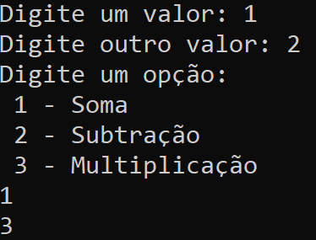
Switch - Prática
Crie um algoritmo que solicite 2 valores inteiros.
Em seguida solicite uma opção, sendo:
  1 –Exibe a Soma os dois valores
  2 –Exibe a Subtração do primeiro valor pelo segundo
  3 – Exiba a multiplicação dos dois números.

Slide 12
Switch - Prática
int main() {
setlocale(LC_ALL, "");
int valor1, valor2, opc;
printf("Digite um valor: ");
scanf("%d", &valor1);
printf("Digite outro valor: ");
scanf("%d", &valor2);
printf("Digite um opção: \n");
printf(" 1 - Soma \n 2 - Subtração \n 3 - Multiplicação\n");
scanf("%d", &opc);
switch(opc) {
case 1: printf("%d", valor1+valor2); break;
case 2: printf("%d", valor1-valor2); break;
case 3: printf("%d", valor1*valor2); break;
}
}
Código:

Slide 13
Estrutura de Repetição

Slide 14
Estrutura de Decisão
O que é uma Estrutura de Repetição?
  É uma estrutura o qual pode definir que um trecho de código repita uma quantidade de vezes.
Quais são as Estruturas de Repetição que temos na programação em C?
  FOR
  WHILE
  DO...WHILE

Slide 15
Estrutura de Decisão
Quando usar o FOR ou o WHILE/DO...WHILE?
O FOR é usado para uma quantidade DETERMINADA de vezes que um código deve repetir.
O WHILE e DO...WHILE uma quantidade INDETERMINADA (Você não sabe ao certo quantas vezes vai repedir, vai depender de uma condição).

Slide 16
Estrutura de Decisão
Qual a diferença do While e Do...While?
  O Do...While garante que o código irá executar pelo menos uma vez, antes de repetir.
  Enquanto o While garante que o código só irá executar caso já passe por uma condição.

Slide 17
Estrutura de Repetição
Como é a Sintaxe do FOR?
for (CONFIG INICIAL; CONDICAO REPETIÇÃO;FIM DE CADA ITERAÇÃO) {
//Código que será repetido
}

Slide 18
Estrutura de Repetição
Como é a Sintaxe do WHILE?
E do DO...WHILE?
WHILE (CONDICAO REPETIÇÃO) {
//Código que será repetido
}
DO {
//Código que será repetido
} WHILE (CONDICAO REPETIÇÃO)

Slide 19
Estrutura de Repetição
Qual valor será exibido ao rodar o código abaixo:
8
int valor = 1000;
while (1==1) {
valor /= 5;
if (valor < 10)
break;
}
printf("%d", valor);

Slide 20
Break e Continue
Qual é o Papel do Break e do Continue em uma Estrutura de Repetição?
  Break -> Sai imediatamente da estrutura de Repetição
  Continue -> Pula para o final da repetição, voltando a sua checagem (Ou no caso do FOR para a iteração e depois a condição)

Slide 21
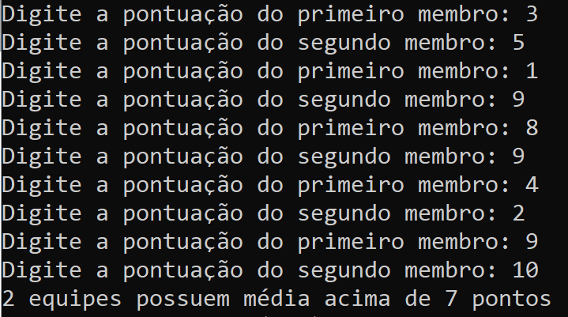
Praticando
Crie um algoritmo que deve calcular a média de 5 equipes.
Sendo que a média da equipe é composta pela pontuação de 2 membros.
No fim, exiba quantas equipes possuem media acima de 7 pontos.

Slide 22
Praticando
int main() {
setlocale(LC_ALL, "");
int i, equipes = 0;
float nota1, nota2, media;
for (i = 1; i <= 5; i++) {
printf("Digite a pontuação do primeiro membro: ");
scanf("%f", &nota1);
printf("Digite a pontuação do segundo membro: ");
scanf("%f", &nota2);
media = (nota1 + nota2)/2;
if (media > 7)
equipes++;
}
printf("%d equipes possuem média acima de 7 pontos", equipes);
}
Código:

